Slide 1
Sistemas Operacionais
Capítulo X - Memória Virtual
Curso de Ciência da Computação
Pontifícia Universidade Católica de Minas Gerais

Slide 2
Fundamentos
Memória Virtual – separação da memória lógica da memória física.
  Apenas parte do programa precisa estar na memória para execução.
  O espaço de endereçamento lógico pode ser muito maior que o espaço de endereçamento físico.
  Precisa permitir que as páginas sejam movidas de/e para a memória.
A memória virtual pode ser implementada via:
  paginação sob demanda
  segmentação sob demanda

Slide 3
Paginação sob Demanda
Trazer uma página à memória apenas quando for necessária.
  Menos operações de I/O
  Menos memória necessária
  Resposta mais rápida
  Mais usuários
Página necessária ⇒ referência a ela
  referência inválida ⇒ abortar
  fora da memória ⇒ trazer à memória

Slide 4
Bit Válido-Inválido
A cada entrada da tabela de páginas é associado um bit válido-inválido (1 ⇒ em memória, 0 ⇒ fora da memória)
Inicialmente, o bit é 0 em todas as entradas.
Exemplo de tabela de página
Durante a tradução de endereço, se o bit na tabela é 0 ⇒ falta de página.
Quadro #
Bit válido-inválido
1
1
1
1
0

0
0
Tabela de páginas

Slide 5
Falta de Página
A primeira referência a uma página gera um trap para o S.O. ⇒ page fault
S.O. olha em outra tabela para decidir:
  Referência inválida ⇒ abortar.
  Apenas não está na memória.
Selecionar quadro vazio.
Trazer página para o quadro.
Alterar tabelas, bit de validação = 1.
Instrução de recomeço

Slide 6
E se não houver quadros livres?
Troca de página – encontrar alguma página na memória que não esteja em uso e a trocar.
  algoritmo
  performance – queremos um algoritmo que resulte em mínimo número de faltas de página.
Mesma página pode ser trazida à memória várias vezes.

Slide 7
Performance de Paginação sob Demanda
Taxa de falta de página 0 ≤ p ≤ 1.0
  se p = 0 não há falta de páginas
  se p = 1, toda referência é uma falta
Tempo de Acesso Efetivo (EAT)
EAT = (1 – p) x acesso à memória
+ p ( overhead de falta de página
+ [tirar a página ]
+ trazer nova página
+ overhead de reinício)

Slide 8
Paginação sob Demanda - exemplo
Tempo de acesso à memória = 1 microssegundo
50% do tempo, a página que está sendo trocada foi modificada e precisa ser removida.
Tempo de Swap de Página = 10 ms = 15,000 microseg
EAT = (1 – p) x 1 + p (15000)
1 + 14999p (em microseg)

Slide 9
Substituição de Página
Usar um bit de modificação (dirty bit) para reduzir o overhead da transferência de página – apenas páginas modificadas são escritas em disco.
Substituição de página completa a separação entre memória lógica e física – grande memória virtual pode ser disponibilizada em uma pequena memória física.

Slide 10
Algoritmos de Substituição de Página
Desejam a menor taxa de falta de página.
Avaliar os algoritmos, executando-os em uma seqüência particular de referências de memória e computando o número de faltas.
Nos nossos exemplos, a seqüência é
1, 2, 3, 4, 1, 2, 5, 1, 2, 3, 4, 5.

Slide 11
Algoritmo First-In-First-Out (FIFO)
Seqüência: 1, 2, 3, 4, 1, 2, 5, 1, 2, 3, 4, 5
3 quadros (3 páginas na memória por processo em determinado instante)
1
1
4
5
2
2
1
3
9 faltas
3
3
2
4

Slide 12
Algoritmo First-In-First-Out (FIFO)
anomalia de Belady:
  mais quadros ⇒ mais faltas
Seqüência: 1, 2, 3, 4, 1, 2, 5, 1, 2, 3, 4, 5
4 quadros
1
1
5
4
2
2
1
5
10 faltas
3
3
2
4
4
3

Slide 13
Algoritmo Ótimo
Substituir páginas que não serão usadas por um maior período de tempo.
4 quadros
1, 2, 3, 4, 1, 2, 5, 1, 2, 3, 4, 5
Como saber isto?
Usado para medir a performance dos algoritmos
1
4
2
6 faltas
3
4
5

Slide 14
Algoritmo Least Recently Used (LRU)
Seqüência: 1, 2, 3, 4, 1, 2, 5, 1, 2, 3, 4, 5
Implementação por contadores
  Cada entrada de página tem um contador; cada vez que a página é referenciada, copiar o clock para o contador
  Quando uma página precisa ser removida, os contadores decidem qual.
1
5
2
3
5
4
4
3

Slide 15
Algoritmo Least Recently Used (LRU)
Implementação por Pilha – manter uma pilha de números de páginas duplamente encadeada:
  Referência a página:
    mover para o topo
    requer mudança nos apontadores
  Não é necessário busca para retirar a página LRU

Slide 16
Aproximações do LRU
Bit de referência
  Associar um bit a cada página, inicialmente = 0
  Bit é 1 quando página é referenciada
  Substituir a que tiver bit 0. Não se sabe a ordem, no entanto.
Segunda chance
  Precisa do bit de referência – fila circular.
  Se a página a ser substituída (sentido horário) tem bit=1, então:
    atribuir 0 ao bit.
    Deixar a página na memória.
    Substituir a próxima página (sentido horário), sujeito às mesmas regras.

Slide 17
Algoritmos de Contagem
Manter um contador do número de referências feitas a cada página.
Algoritmo LFU: substituir página com menor contador.
Algoritmo MFU: baseia-se no argumento de que a página com menor contador provavelmente acabou de ser trazida à memória e ainda será usada.

Slide 18
Alocação de Quadros
Cada processo precisa de um número mínimo de páginas.
Dois esquemas básicos de alocação.
  alocação fixa
  alocação prioritária

Slide 19
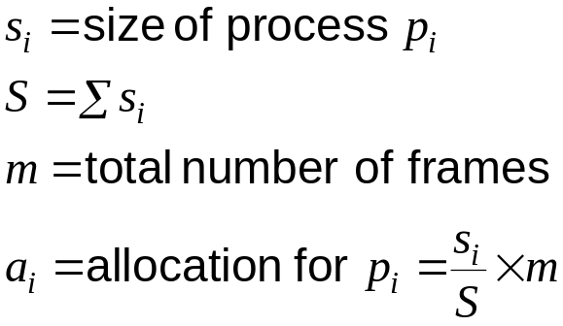
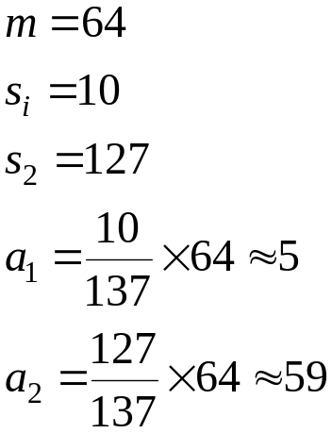
Alocação Fixa
Alocação igual – ex., se 100 quadros e 5 processos, dar a cada 20 páginas.
Alocação Proporcional – Alocar de acordo com o tamanho do processo.

Slide 20
Alocação Prioritária
Usar alocação proporcional com prioridades no lugar do tamanho.
Se processo P_{i} gera uma falta de página,
  selecione para substituição um de seus quadros
  selecione para substituição um quadro de um processo com menor prioridade.

Slide 21
Alocação Global x Local
Substituição Global – processo seleciona um quadro de substituição do conjunto de quadros; um processo pode tomar um quadro de outro.
Substituição Local – cada processo seleciona um quadro dos seus próprios.

Slide 22
Thrashing
Se um processo não tem páginas suficientes, a taxa de falta é muito alta. Isto leva a:
  baixa utilização de CPU.
  S.O. pensa que precisa aumentar o grau de multiprogramação.
  Outro processo adicionado ao sistema.
Thrashing ≡ um processo mais ocupado movendo páginas que executando

Slide 23

Frequência de Faltas de Páginas
Estabelecer taxa aceitável
  Se taxa muito baixa, processo perde quadros.
  Se taxa muito alta, processo ganha quadros.

Slide 24
Outras Considerações
Estrutura do programa
  Arranjo A[1024, 1024] de inteiros
  Cada linha é guardada em uma página:
    um quadro para cada linha
  Programa 1 for j := 1 to 1024 do
  for i := 1 to 1024 do
  A[i,j] := 0;
  1024 x 1024 faltas
  Programa 2 for i := 1 to 1024 do
  for j := 1 to 1024 do
  A[i,j] := 0;
  1024 faltas

